Slide 1
Социально-психологическая подготовка выпускников
9-х и 11-х классов к государственной итоговой аттестации»
Надежда Олеговна Баюкова,
заведующая кафедрой «Развития образовательных систем» Института развития образования и повышения квалификации педагогических кадров, кандидат педагогических наук, доцент

Slide 2


Slide 3

«Мы вместе помогаем нашим детям подготовиться к экзамену»
УЧИТЕЛЯ
РОДИТЕЛИ
ВЫПУСКНИК
ПСИХОЛОГ
МЕДИК
КЛАССНЫЙ
РУКОВОДИТЕЛЬ
АДМИНИСТРАЦИЯ

Slide 4

Успех сдачи ЕГЭ

Slide 5
Самое главное условие
Важно, чтобы школьник сам честно сформулировал для себя, что он хочет получить на ЕГЭ?

Slide 6
Главное условие
Прекратить пугать учеников предстоящим ЕГЭ.

Slide 7
Готовность выпускников к сдаче ЕГЭ и ГИА
понимается нами как комплекс приобретенных знаний, навыков, умений, качеств, позволяющих успешно выполнять определенную деятельность.
В готовности учащихся к сдаче экзамена в форме ЕГЭ и ГИА могут быть выделены следующие составляющие:
информационная готовность (информированность о правилах поведения на экзамене, информированность о правилах заполнения бланков и т.д.);
предметная готовность или содержательная (готовность по определенному предмету, умение решать тестовые задания);
психологическая готовность (состояние готовности – "настрой", внутренняя настроенность на определенное поведение, ориентированность на целесообразные действия, актуализация и приспособление возможностей личности для успешных действий в ситуации сдачи экзамена).
Notes:
7

Slide 8
Без перерыва 4 часа
! Надо сказать, что только небольшая часть школьников способна на это без специальной подготовки. Учителя, присутствующие на ЕГЭ, подтвердят, что очень часто еще остается много времени, но школьник отказывается продолжать работу: «устал», «не могу больше», «не соображаю», «не хочу». Таким образом, отсутствие привычки напрягаться в подготовке уроков несколько часов подряд без перерыва – одна из важных причин низкого качества написания теста многими школьниками.

Slide 9
Тренинг способностей
Если иногда практиковать задания хотя бы по 2 часа без перерыва, то сначала дети очень устают, но уже через месяц адаптируются к такому режиму и работают 1,5-2 часа «на одном дыхании», даже слабые ученики.

Slide 10
Что такое психологическая поддержка?
Психологическая поддержка – это процесс:
в котором взрослый сосредотачивается на позитивных сторонах и преимуществах ребенка с целью укрепления его самооценки;
который помогает поверить в себя и в свои способности;
который помогает избежать ошибок;
который поддерживает при неудачах.
Необходимо:
забыть о прошлых неудачах;
помочь обрести уверенность в том, что человек справится с данной задачей;
помнить о прошлых удачах и возвращаться к ним, а не к ошибкам.

Slide 11
Как оказывать психологическую поддержку?
Правила для взрослых
Опираться на сильные стороны.
Избегать подчеркивания промахов.
Уметь помочь выпускнику разбить большие задания на долее мелкие, такие, с которыми он может справиться.
Проводить больше времени вместе.
Знать обо всех попытках справиться с заданием.
Уметь взаимодействовать.
Избегать дисциплинарных поощрений и наказаний.
Принимать индивидуальность ребенка. Демонстрировать оптимизм.

Slide 13
Советы для родителей
Внушайте ребенку мысль, что количество баллов не является совершенным измерением его возможностей
Подбадривайте детей, хвалите их за то, что они делают хорошо.
Не повышайте тревожность ребенка накануне экзамена.
Контролируйте режим подготовки ребенка, не допускайте перегрузок.
Помогите детям распределить темп подготовки по дням.
Приучайте ребенка ориентироваться во времени и уметь его распределять.
Накануне экзамена обеспечьте ребенку полноценный отдых, он должен отдохнуть и как следует выспаться.
Самое главное : это снизить напряжение и тревожность ребенка.

Slide 14


Профилактические
мероприятия
Профилактика утомления
выполнение гимнастики во время утомительных занятий;
прогулки на свежем воздухе;
соблюдение круглосуточного гигиенического режима дня;
следить за правильной позой за столом (не сдавливать грудную клетку, крупные сосуды, выпрямлять ноги);
чередование труда и отдыха. Можно поделать наклоны;
самомассаж;
спать на плоской подушке.
Профилактика потери аппетита
питание с высоким содержанием белка, кальция и низким жира;
не стоит злоупотреблять энергетическими напитками, так как они приведут к истощению нервной систему, лучше соки или чай сладкий с лимоном;
обязательно чтоб был завтрак, обед и ужин, а иначе это также может привести к утомлению и истощению организма.
Нагрузка на позвоночник (профилактика)
Между занятиями полежать на полу;
Не следует, засиживаться до поздней ночи;
Своевременно информировать медика о плохом самочувствии!

Slide 15
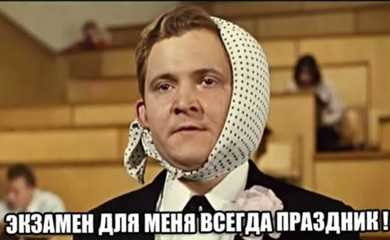
Важно адекватно относиться к ситуации!
Что создает волнение перед экзаменом?
СТРАХ – «А ВДРУГ НЕ СДАМ».
НЕДОСТАТОК ПОДГОТОВКИ.
ВОЛНЕНИЕ ОКРУЖАЮЩИХ.
Важным шагом к успеху на экзамене является психологическая установка на успех, абсолютная уверенность в том, что цель будет достигнута.
Необходимо настраивать детей на успех!
Только спокойствие, без паники!

Slide 16
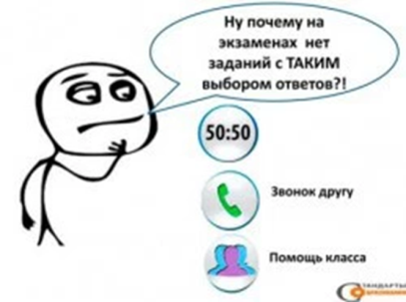
А на самом деле наш выпускник всё помнит и знает!
Не запугивайте ребенка, не напоминайте ему постоянно о сложности и ответственности предстоящих экзаменов.
Помогите ребенку трезво оценить свои силы и возможности.
Вместе с педагогами корректируйте ожидания выпускника.
Не верьте тем, кто рассказывает про «все ответы за 100 рублей» в Интернете.

Slide 17
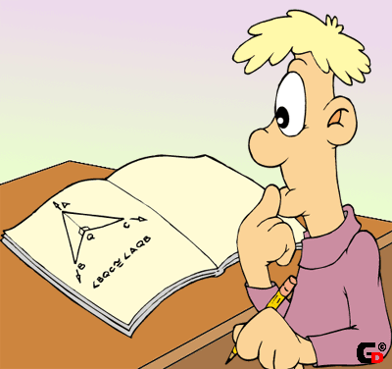
Задача родителей - создать оптимально комфортные условия для подготовки.
Использовать все возможности подготовки, например, стикеры с датами по истории, тренажеры по предметам и различные Интернет-приложения.
Позвольте ребёнку готовиться с другом. Когда объясняешь другому - сам лучше начинаешь понимать!
ОБСУДИТЕ ВОЗМОЖНЫЕ НЕПРЕДСКАЗУЕМЫЕ СИТУАЦИИ НА ЭКЗАМЕНЕ И ЗАРАНЕЕ ПРОДУМАЙТЕ ПРАВИЛЬНЫЕ ДЕЙСТВИЯ.

Slide 18
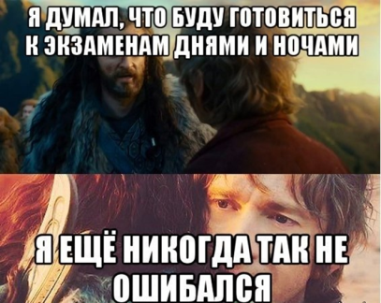
Приучайте ребёнка ориентироваться во времени и уметь его распределять!
При заучивании материала главное - распределение повторений по времени.
Повторение будет эффективным, если воспроизводить материал своими словами близко к тексту.
Не допускайте перегрузок ребенка. Через каждые 40-50 минут занятий обязательно нужно делать перерывы на 10-15 минут.

Slide 19
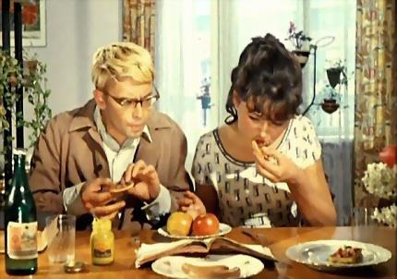
Позаботьтесь об организации режима дня и полноценного питания !
Такие продукты, как рыба, творог, орехи, стимулируют работу головного мозга. Клубника и бананы поднимают настроение.
Для активной работы мозга требуется много жидкости, поэтому полезно больше пить простую или минеральную воду, зеленый чай.
С утра перед экзаменом вместо успокоительного, лучше дайте ребёнку шоколадку, которую можно взять с собой.

Slide 20
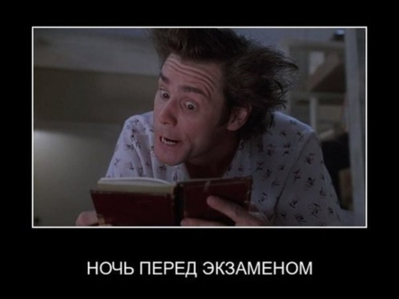
Полноценный сон - ваш союзник в успешной сдаче экзамена!
При усиленных умственных нагрузках стоит увеличить время сна на час.
Накануне экзамена ребенок должен отдохнуть и как следует выспаться.

Slide 21
Как вести себя во время сдачи экзаменов в форме ЕГЭ
Будь внимателен!
В начале тестирования тебе сообщат необходимую информацию (как заполнять бланк, какими буквами писать, как кодировать номер школы и т.д.). От того, насколько ты внимательно запомнишь все эти правила, зависит количество твоих ответов, засчитанных как верные!
Соблюдай правила поведения на экзамене!
Не выкрикивай с места, если хочешь задать вопрос организатору проведения ЕГЭ в аудитории, подними руку. Твои вопросы не должны касаться содержания заданий, тебе ответят только на вопросы, связанные с правилами заполнения регистрационного бланка или, в случае возникновения трудностей, с тестопакетом: опечатки, пропущенные буквы, отсутствие текста в бланке.
Сосредоточься!
После заполнения бланка регистрации, когда ты прояснил все непонятные для себя моменты, постарайся сосредоточиться и забыть про окружающих. Для тебя должны существовать только текст заданий и часы, регламентирующие время выполнения теста. Торопись не спеша!
Не бойся! Жесткие рамки времени не должны повлиять на качество твоих ответов. Перед тем как вписать ответ, перечитай вопрос дважды и убедись, что ты правильно понял, что от тебя требуется.

Slide 22
Начни с легкого!
Начни отвечать на те вопросы, в знании которых ты не сомневаешься, не останавливаясь на тех, которые могут вызвать долгие раздумья. Тогда ты успокоишься, голова начнет работать более ясно и четко, и ты войдешь в рабочий ритм. Ты как бы освободишься от нервозности, и вся твоя энергия потом будет направлена на более трудные вопросы.
Пропускай!
Надо научиться пропускать трудные или непонятные задания. Помни: в тексте всегда найдутся такие вопросы, с которыми ты обязательно справишься. Просто глупо недобрать баллов только потому, что ты не дошел до «своих» заданий, а застрял на тех, которые вызывают у тебя затруднений.
Читай задание до конца!
Спешка не должна приводить к тому, что ты стараешься понять задание по первым трем словам и достраиваешь концовку в своем воображении. Это верный способ совершить досадные ошибки в самых легких вопросах.
Думай только о текущем задании! Когда ты видишь новое задание, забудь все, что было в предыдущем. Как правило, задания в тестах не связаны друг с другом, поэтому методы, которые ты применил в одном вопросе, как правило, не помогают, а только мешают сконцентрироваться и правильно решить новое задание. Другой бесценный психологический эффект такого совета: забыть о неудаче в прошлом задании (если оно оказалось тебе не по зубам). Думай только о том, что каждое задание – это шанс набрать баллы.

Slide 23
Исключай!
Многие задания можно быстрее решить, если не искать правильный вариант ответа, а последовательно исключать те, которые явно не подходят. Метод исключения позволяет в итоге сконцентрировать внимание всего на одном-двух вариантах, а не на всех пяти – семи (что гораздо труднее).
Запланируй два круга!
Рассчитай время так, чтобы за две трети всего отведенного времени пройтись по легким, доступным для себя заданиям (первый круг), - тогда ты успеешь набрать минимум баллов на тех вопросах, в ответах на которые ты уверен, - а потом спокойно вернуться и подумать над трудными, которые тебе вначале пришлось пропустить (второй круг).
Угадывай!
Если ты не уверен в выборе ответа, но интуитивно можешь предпочесть какой-то ответ другим, то интуиции следует доверять! Выбрать один из вариантов, который, на твой взгляд, имеет большую вероятность, лучше, чем не выполнить задание совсем.
Проверяй! Обязательно оставь время для проверки своей работы хотя бы для того, чтобы успеть пробежать глазами ответы и заметить явные ошибки.
Не огорчайся!
Стремись выполнить все задания, но помни, что на практике это не всегда реально. Учитывай. Что количество решенных тобой заданий вполне может оказаться достаточным для хорошей оценки.
Удачи!

Slide 24
Cаморегуляция
— это управление своим психоэмоциональным состоянием, достигаемое путем воздействия человека на самого себя с помощью слов, мысленных образов, управления мышечным тонусом и дыханием.
ЕСТЕСТВЕННЫЕ СПОСОБЫ РЕГУЛЯЦИИ ОРГАНИЗМА И САМОРЕГУЛЯЦИЯ
Это длительный сон, вкусная еда, общение с природой и животными, баня, массаж, движение, танцы, музыка .

Slide 25
Cаморегуляция
Естественные приемы регуляции организма:
– смех, улыбка, юмор;
– размышления о хорошем, приятном;
– различные движения типа потягивания, расслабления мышц;
– наблюдение за пейзажем за окном;
– рассматривание цветов в помещении, фотографий, других приятных для человека вещей;
– мысленное обращение к высшим силам (Богу, Вселенной, великой идее);
– «купание» (реальное или мысленное) в солнечных лучах;
– вдыхание свежего воздуха;
– чтение стихов;
– высказывание похвалы, комплиментов кому-либо просто так.

Slide 26
Рекомендации.
Способы снятия эмоционального
напряжения
СПОСОБЫ САМОРЕГУЛЯЦИИ САМОВОЗДЕЙСТВИЯ
1.Способы, связанные с управлением дыханием
2. Способы, связанные с управлением тонусом мышц, движением. Упражнение «Мышечная релаксация»
3. Способы, связанные с воздействием слова
-Самоприказы «Разговаривать спокойно!», «Не поддаваться на провокацию!» «Думать спокойно», «Я совершенно спокоен и готов работать»,
-Самоодобрение (самопоощрение)
4. Способы, связанные с использованием образов.
5. Для многих людей эффективным способом снятия эмоционального напряжения является – разговор. Негативные эмоции могут быть сняты методами арт- терапии –рисование, коллаж, моделирование с бумагой, написание рассказов, сказок, пение, музыка, выразительное движение тела и т.д.

Slide 27
Способы снятия нервно-психического напряжения
Релаксация — напряжение — релаксация — напряжение и т.д.
Спортивные занятия.
Контрастный душ.
Стирка белья.
Мытье посуды.
Пальчиковое рисование (ложка муки, ложка воды, ложка краски). Кляксы. Потом поговорить о них.
Скомкать газету и выбросить ее.
Соревнование: свое напряжение вложить в комканье газетного листа, сделать этот комок как можно меньше и закинуть подальше.
Газету порвать на мелкие кусочки, «еще мельче». Затем выбросить на помойку.
Слепить из газеты свое настроение.
Закрасить газетный разворот.
Громко спеть любимую песню.
Покричать то громко, то тихо.
Потанцевать под музыку, причем как спокойную, так и «буйную».
Смотреть на горящую свечу.
Вдохнуть глубоко до 10 раз.
Погулять в лесу, покричать.
Посчитать зубы языком с внутренней стороны.
Notes:
27

Slide 28



Притча
Притча о
работниках, которые везли
тачки с камнями.
Работников было трое. К ним подошёл человек и задал каждому и них один и тот же вопрос:
«Чем ты занимаешься?»
Ответ первого был таков:
«Везу эту проклятую тачку».
По иному ответил второй:
«Зарабатываю себе на хлеб».
Третий воодушевлённо провозгласил:
«Строю прекрасный храм!»

Slide 29


«Когда мы держим голову высоко и говорим себе, что у нас всё хорошо, мы своими положительными мыслями притягиваем в нашу жизнь благополучие».
К. Ниши
Удачи на экзаменах!

Slide 30
И перед экзаменом, и после него, независимо от результата, часто, щедро и от всей души говорите вашему ребёнку о том, что у него (неё) всё получится!
Удачи! И ни пуха, ни пера!...

